Slide 1


侯 畅
成栋楼1044
QQ号：33102844

Slide 2
主要内容
课程地位
课程内容
课程目标
考核方式
学习建议

Slide 3
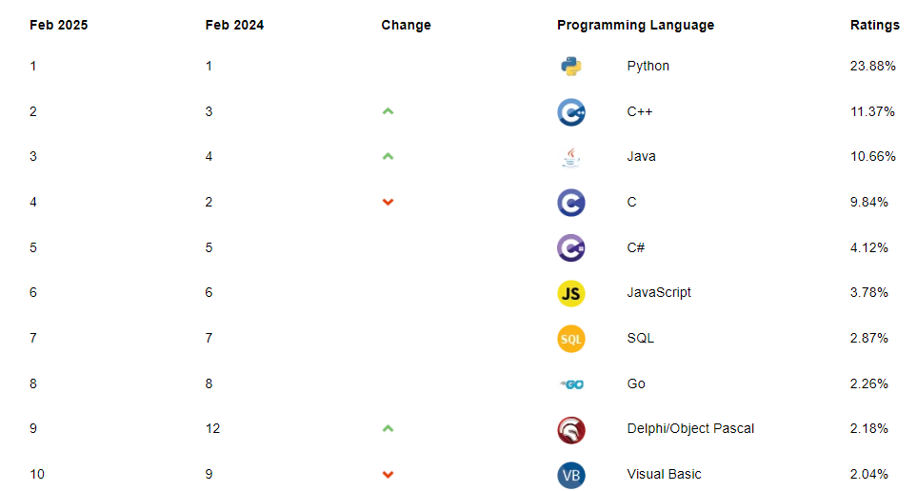
课程地位
专业选修课
TIOBE编程语言排名（https://www.tiobe.com/tiobe-index/）
应用广泛:Web应用，移动设备上应用程序开发
Notes:
TIOBE排行榜是根据互联网上有经验的程序员、课程和第三方厂商的数量，并使用搜索引擎(如Google、Bing、Yahool)以及 Wikpedia、 Amazon、YouTube统计出排名数据，只是反映某个编程语言的热门程度，并不能说明一门编程语言好不好，或者一门语言所编写的代码数量多少。

Slide 4

课程内容
概述，语言基础（数据类型；数组；运算符、表达式和语句）
面向对象程序设计（类和对象；继承、接口和泛型）
常用类（集合相关类）
其它：多线程；异常处理；输入输出流；
学时分配：32理论+16实验

Slide 5
课程目标
掌握Java编程规范、Java程序的基本结构
掌握基本的面向对象程序设计思想
掌握常用类的使用
掌握理解部分设计模式的意义及实现
为Web应用/企业级微服务应用/移动端跨平台应用等开发技术提供支持

Slide 6
考核

Slide 7
学习建议
多读代码
多写代码
观千剑而后识器，操千曲而后晓声
技术无他，唯手熟尔
借助于网上更详细的视频资料

Slide 8


